Slide 1


AUDIÊNCIA PÚBLICA
PARA AVALIAÇÃO DO CUMPRIMENTO
DAS METAS FISCAIS
1º Quadrimestre/2023

Slide 2

TEMAS A SEREM APRESENTADOS
Execução Orçamentária;
Metas Arrecadação;
Cronograma de Desembolso;
Aplicação de Recursos em Saúde (15%);
Aplicação de Recursos em Educação (25%);
Aplicação dos Recursos Recebidos do FUNDEB (70%);
Despesas com Pessoal;
Ações de Investimentos Previstas na LDO e LOA.

Slide 3
exigência legal
Lei Complementar n°101, de 04 de Maio de 2000, Art. 9°, § 4°.
§ 4º - Até o final dos meses de Maio, Setembro e Fevereiro, o Poder Executivo demonstrará e avaliará o cumprimento das metas fiscais de cada quadrimestre, em Audiência Pública.

Slide 4
RECEITA ORÇAMENTÁRIA
Receita Arrecadada até o 1º Quadrimestre em Exercícios Anteriores
Exercício | Valores
2019 | 6.573.810,09
2020 | 7.206.310,45
2021 | 8.099.938,53
2022 | 12.294.572,98
Receita Arrecadada até 1º Quadrimestre/2023
Receita Orçamentária | 11.052.017,87
Média Mensal | 2.763.004,47

Slide 5
DESPESA ORÇAMENTÁRIA
Despesa até 1º Quadrimestre/2023
Despesa Orçamentária | 17.519.759,65 | 8.959.133,40
Média Mensal | 4.379.939,91 | 2.239.783,35

Slide 6
RECEITA CORRENTE LÍQUIDA
É o somatório das receitas tributárias, de contribuições, patrimoniais, industriais, agropecuárias, de serviços, transferências correntes e outras receitas também correntes, deduzidos nos municípios, a contribuição dos servidores para o custeio do seu sistema de previdência e assistência social e as receitas provenientes da compensação financeira citada no § 9º do Art. 201 da Constituição.
Receita Corrente Líquida (RCL) Arrecadada até 1º Quadrimestre
Exercício | Valores
2019 | 6.432.095,33
2020 | 6.410.577,11
2021 | 7.718.345,76
2022 | 10.594.193,28
Receita Corrente Líquida Arrecadada até 1º Quadrimestre/2023
Receita Corrente Líquida | 11.765.693,98
Média Mensal | 2.941.423,50

Slide 7
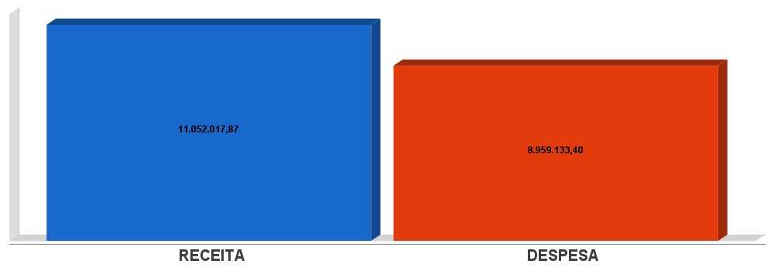
execução orçamentária

Slide 8
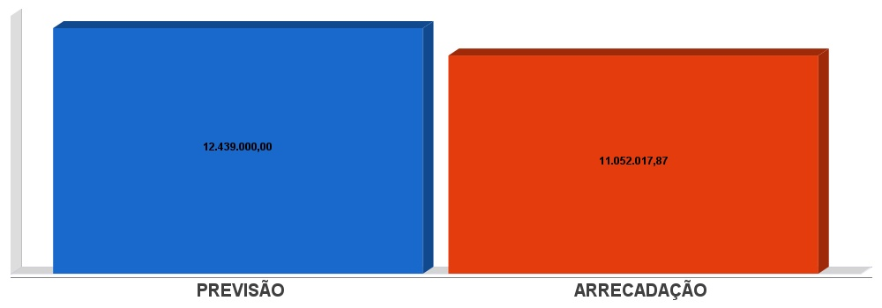
metas de arrecadação

Slide 9
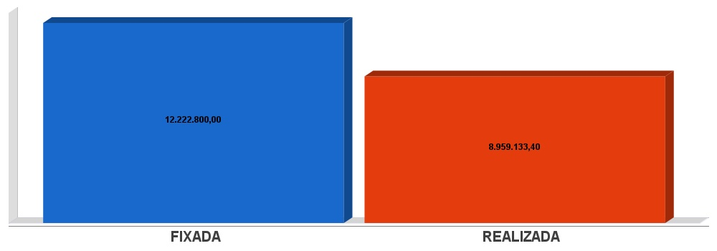
CRONOGRAMA DE DESEMBOLSO

Slide 10
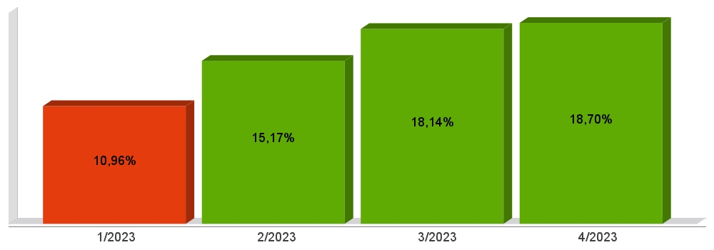
PERCENTUAL APLICADO EM SAÚDE (15%)

Slide 11
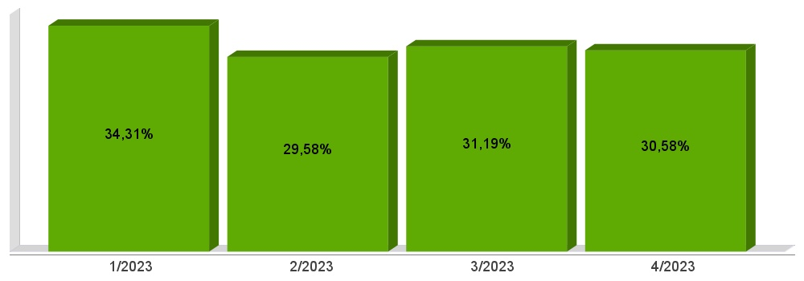
PERCENTUAL APLICADO EM EDUCAÇÃO (25%)

Slide 12
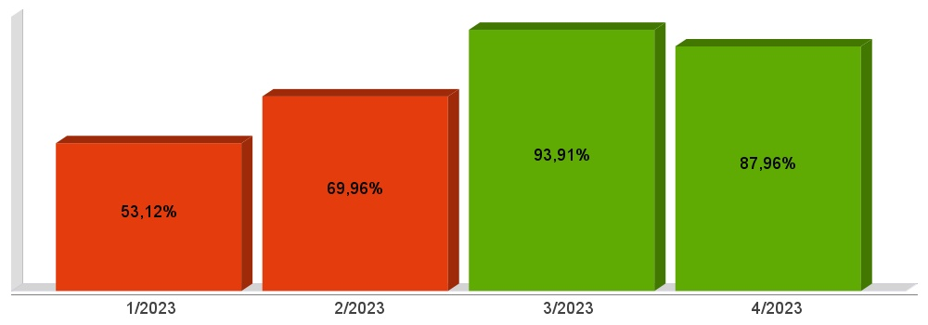
APLICAÇÃO DE 70%
DOS RECURSOS DO FUNDEB
NA REMUNERAÇÃO DOS PROFISSIONAIS DO MAGISTÉRIO

Slide 13
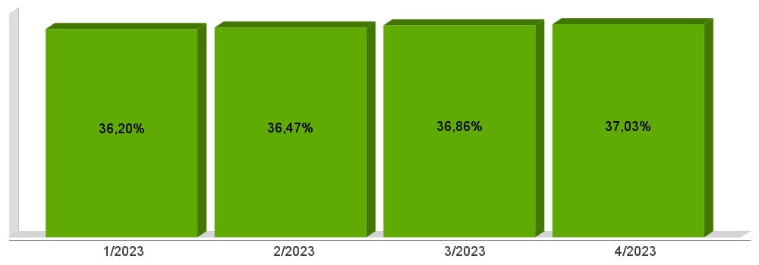
DESPESAS COM PESSOAL DO PODER EXECUTIVO (54%)

Slide 14
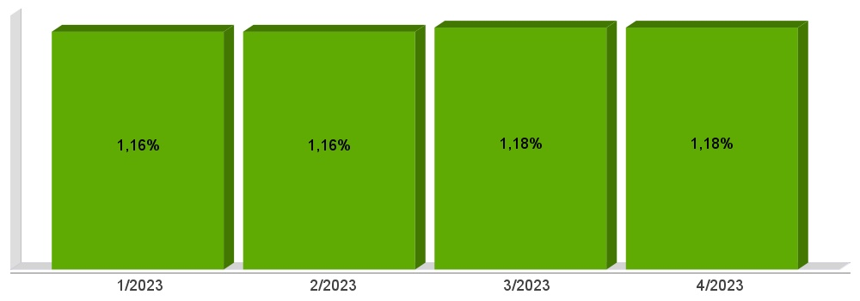
DESPESAS COM PESSOAL DO PODER LEGISLATIVO (6%)

Slide 15

DESPESAS COM PESSOAL CONSOLIDADO (60%)

Slide 16
ACOMPANHAMENTO DAS AÇÕES DE
INVESTIMENTOS PREVISTAS NA LDO E LOA
Classificação | Valor (R$)
Previsão | 38.750.000,00
Suplementações | 1.915.061,81
Anulações | 301.394,00
Execução | 17.519.759,65
Saldo Atual | 22.843.908,16

Slide 17


